Slide 1

FORUM OUVERT
(Open Space Technology)

Slide 2
Vocation
Venu des USA, le F.O. est une METHODE d’animation PARTICIPATIVE hors des sentiers battus pour :
  Développer le leadership
  Faire dialoguer le collectif
  Fusionner les équipes
  Appuyer la transformation
  Accélérer les projets
  Favoriser la mobilisation des salariés dans un esprit de collaboration et de créativité

Slide 3
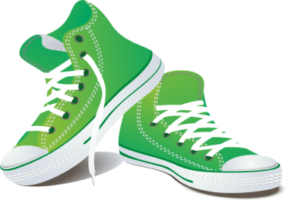
Les 4 Principes et 1 loi
Les personnes qui se présentent, sont les bonnes
Ce qui arrive, est la seule chose qui pouvait arriver
Ça commence quand ça commence
Quand c’est fini, c’est fini
La loi… des 2 pieds ou la loi de la mobilité
«Si vous n’êtes en train ni d’apprendre, ni de contribuer,
passez à autre chose! »
Et oui, il y a des abeilles
et des papillons!
Renseignements Forum Ouvert : www.dianegibeault.com

Slide 4
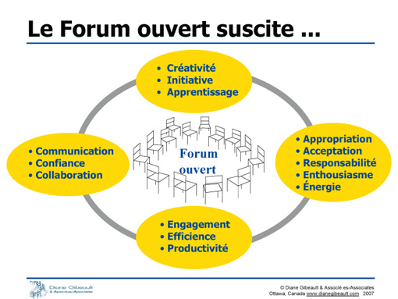
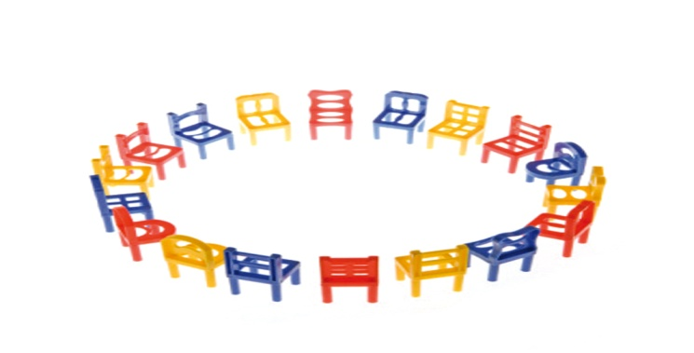
Le Forum ouvert suscite ...

Slide 5
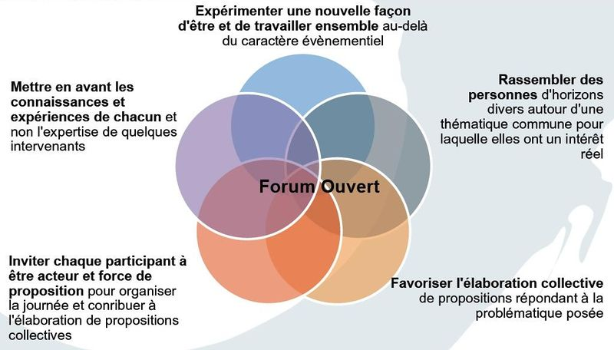
Ce qu'il permet ...

Slide 6
Résultats attendus
Résultats tangibles : 6 garanties
  Des idées seront discutées par les intéressés pour chacun des sujets identifiés.
  Les discussions sont rassemblées dans un rapport rendu disponible aux participants sur place
  Les sujets sont priorisés par le groupe

Slide 7
Résultats attendus (2)
Résultats tangibles : 6 garanties suite
  4. Les rapports connexes aux priorités acceptées sont identifiés
  5. Les participants prennent la responsabilité du suivi
  6. Des plans d’actions sont élaborés par les participants intéressés et sont présentés à l’ensemble

Slide 8
Constat Général - observations
Confiance rehaussée
Collaboration accrue
Relations interpersonnelles améliorées
Esprit de groupe solidifié
Créativité exprimée
Initiative manifeste
Plaisir et enthousiasme à travailler ensemble

Slide 9
Constat Général - observations (2)
Apprentissages nouveaux
Energie et espoir
Responsabilisation
Engagement renouvelé
Efficience améliorée

Slide 10
Le tout contribue à...
Meilleure Performance
Productivité accrue
Organisation
plus agile

Slide 11
Comment ça fonctionne ?
Sans ordre du jour et sans table
Toutes les questions sont explorées
Tous les participants gardent une trace
Un plan d'actions est élaborés
Une réelle pédagogie de communication

Slide 12
Les facteurs de succès
Thème approprié et inspirant qui communique clairement le but
Participation volontaire et intéressée
Diversité des points de vue qui enrichit les résultats et encourage l'expression
Durée adéquate pour atteindre une profondeur dans les échanges
L'adhésion de la Direction

Slide 13
Points communs sophrologie – F.O. :
Un rituel de communication
Sophrologie
Forum Ouvert
Suspension de tout jugement
La mise entre parenthèse de ce que l'on sait ou croyons savoir
Approche phénoménologique
Vivre le changement dans sa façon d'appréhender sa relation aux autres et à soi-même grâce à la description de phénomènes vécus dans son corps.
Prise de contact avec son intuition, se faire confiance
Etre présent entièrement à soi-même et aux autres, avec respect
Parler avec authenticité sans blâmer ni juger (pas de négociation)
Etre à l'écoute de ce qui vient du coeur et qui est significatif
Etre ouvert aux résultats sans être accrochés à des attentes
Faire confiance à soi-même, au groupe et à la méthode

